Slide 1
看見我們的海洋

Slide 2
成員
PPT: 香瑩
朗讀: 秉睿、柏辰、品璇
摘要: 玉婷
心得: 怡方
主播兼記者: 堃宇、姿璇

Slide 3
大綱
1.文章朗讀
2.摘要
3.心得
4.新聞
5.影片欣賞

Slide 4
文章朗讀
台灣位於北太平洋西岸，以1,140公里
海岸線為海洋所包圍，
北連琉球島弧、南接呂宋火山島弧，
面對深邃、寬闊的太平洋西岸海盆，
連手形成恢宏的大洋氣勢。無論戰略地位、
海運交通或海域資源，
台灣都算是處於關鍵樞紐的地位。

Slide 5
台灣這座大島受北赤道洋流（黑潮）、
大陸沿岸流（親潮）及西南季風吹送流
（南中國海洋流）三股主要洋流交互作用，
又位居全球最大的大陸棚東緣及海洋生物
資源最豐富的東印度群島北緣，
台灣海域可說是擁有全球一流的海洋資源。

Slide 6
數據資料顯示，
台灣海域被記錄魚類種類
佔全球十分之一強、
至少有四分之一到三分
之一的鯨類動物
在台灣海域出沒，
至少一半以上的海龜
種類曾在台灣海域被看到。
無論物種的多樣性及物種數量，
台灣海域都曾像是熱帶花園般豐碩。

Slide 7
面對老天的恩賜，
或是面對未來全球發展重心的挪移，
台灣即將面對一個向海洋發展的機會。先天地理優勢及優渥天然資源，
台灣曾經擁有一等一的發展條件及潛力。
可惜過去台灣受長期政治戒嚴及傳統大陸型意識型態的影響，
我們不親海、不懂海、甚至畏怯海。

Slide 8
台灣海洋環境生態及資源，
近百年來在不知不覺中受盡了
我們的蹂躪與荼毒。
濫採濫捕－－從最小的勿魚仔魚
吃到最大的鯨鯊，
從淺海珊瑚礁魚類抓到深海底棲魚類，
我們無知無覺地扼殺了我們的海洋生機。

Slide 9
從島嶼源源不絕排放有毒的
液態及固態廢棄物－－
我們的污水處理率才百分之三點六，
相較於印尼的百分之四十、
菲律賓及泰國的百分之四十二、
馬來西亞的百分之二十五，
從污水處理這件事上，
可以窺見我們對於海洋永續命脈的思考，
還遠遠落後東南亞許多國家。

Slide 10
從沿海漁獲量、長期潛水研究者
的觀察資料、或是海濱四處堆累
可見的固態垃圾……
我們已經毀掉了一流的海洋資源。
面對海洋，我們的確還是野蠻國家、
我們的確愧對老天的恩賜、
愧對未來子孫。
當太平洋的時代真的來臨，

Slide 11
我們是否來得及搭上這波幸運的潮水？
我們是否已經準備好邁向海洋、
跨入海洋，做好海洋的發展
政策與發展規劃了？
以目前狀況看來，顯然是不樂觀的。

Slide 12
今年初，阿瑪高斯號貨輪在
墾丁擱淺漏油事件，突顯了我們
徒具海洋國家的美名，卻少了海洋國家
處理海洋事務的能量與機制。
海洋學者專家在此事件中曾被要求
對油料污染狀況做出生態影響評估，
專家們撒手無策，因為該地原有的
海洋生態資料竟然是
貧乏到無以比對的地步。

Slide 13
我們能掌握的海岸資料如此闕如，
我們對海洋的了解確是更為形同陌路吧。
一個對海洋認知如此匱乏的國家，
將何以期待能夠對海洋資源
做出合理的規劃及運用。
我們的海洋啊，像明珠蒙塵；
我們海洋子民啊，
像坐擁一室寶藏卻不懂得如何珍惜。

Slide 14
摘要
作者認為台灣海域原本擁有
全球一流的海洋資源，
但在這世紀被我們無止盡的利用，
我們不但不珍惜它，
甚至還源源不絕的贈送有毒廢棄物，
作者希望大家能夠去理解海、愛護海、
親近海。

Slide 15
心得
近年來海洋汙染越來越嚴重，
不僅危害海裡的動、植物，
連我們也會吃下被污染的海鮮。
我們要保護它不要再讓海洋哭泣，
環境保育是每個人的責任，

Slide 16
人類總是把大自然的一切作為理所當然，
台灣擁有這麼多可貴的
資源我們卻如此對待，
甚至把蔚藍的海洋變成了公共垃圾場，
如果我們一直破壞海洋，
它總有一天會離我們而去。

Slide 18
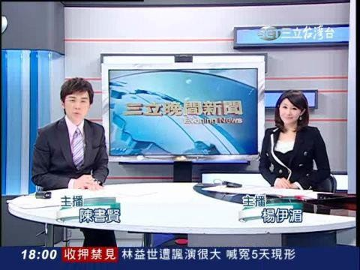
山上新聞台
山上新聞特報
海洋專題
李堃宇
陳姿璇

Slide 19
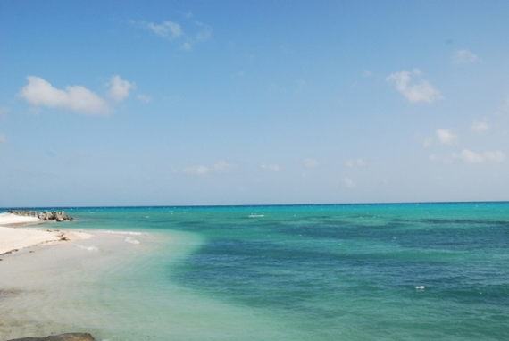
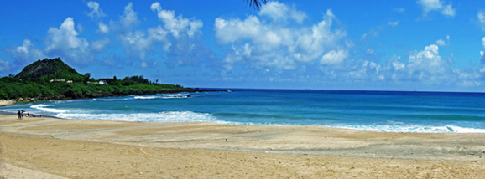

Slide 20
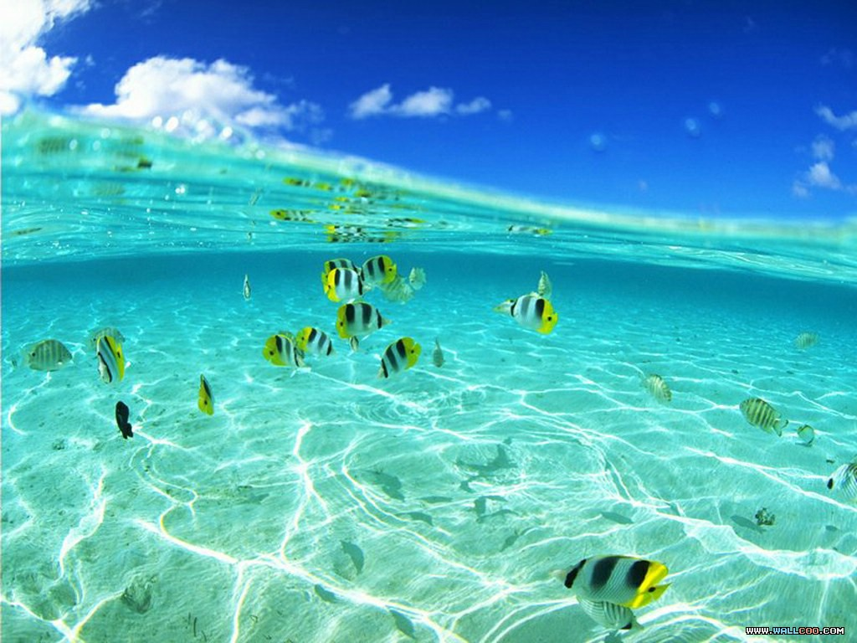

Slide 21
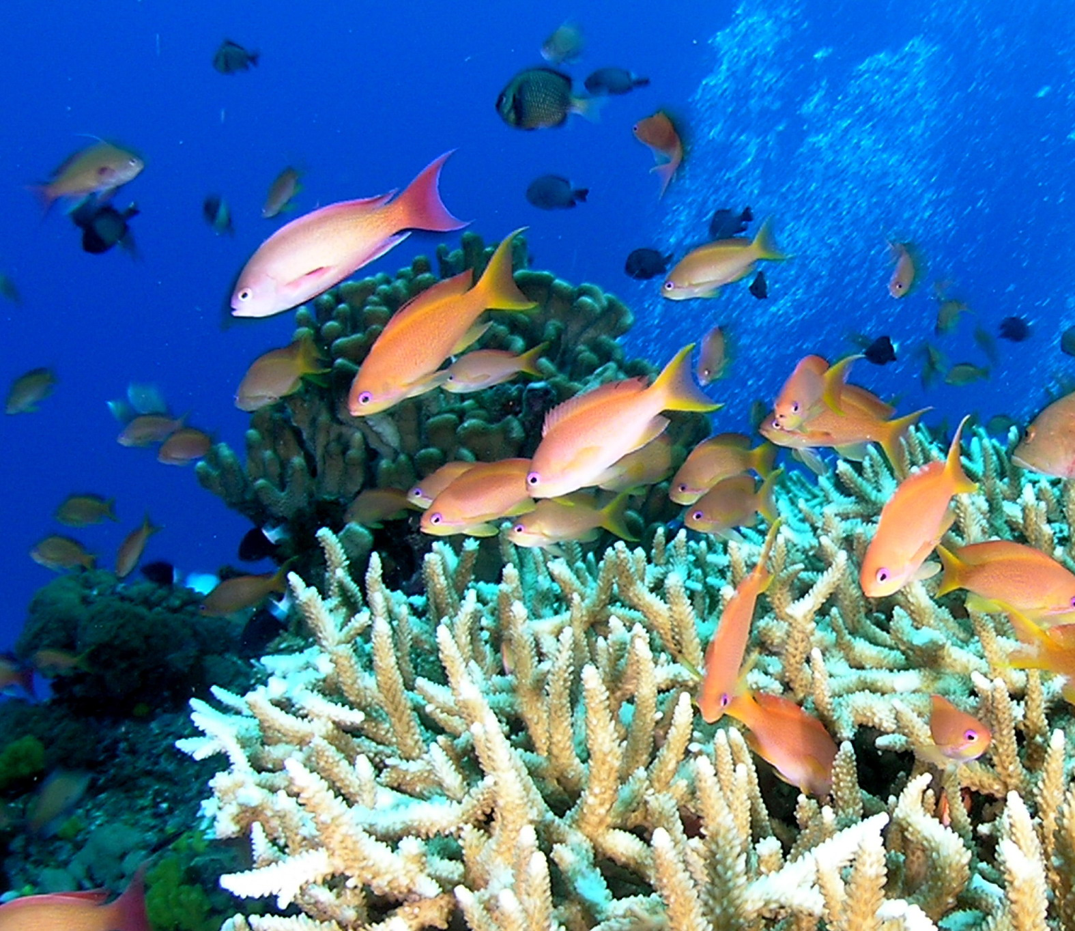

Slide 22
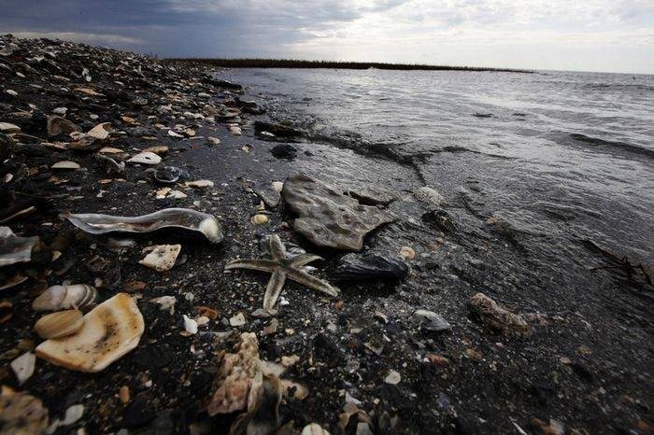

Slide 23
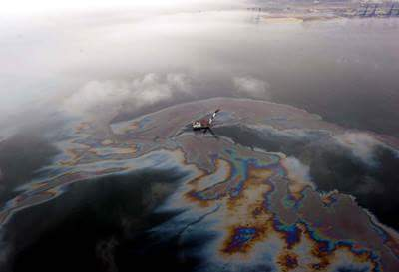

Slide 24
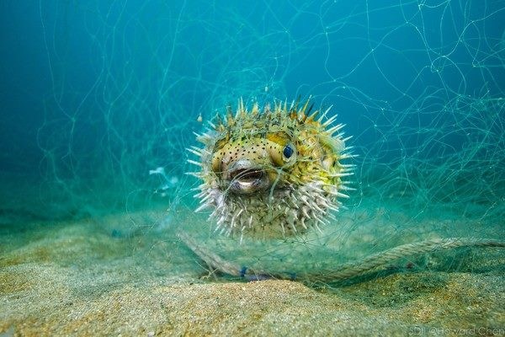

Slide 25
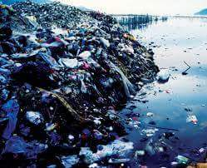
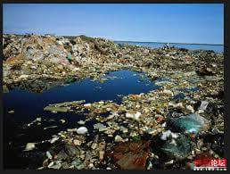
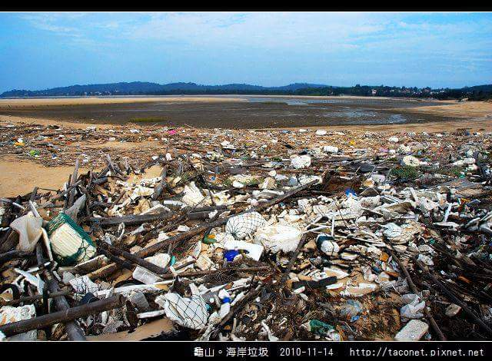

Slide 26
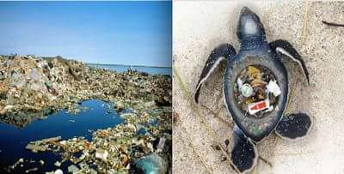
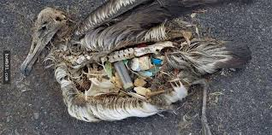
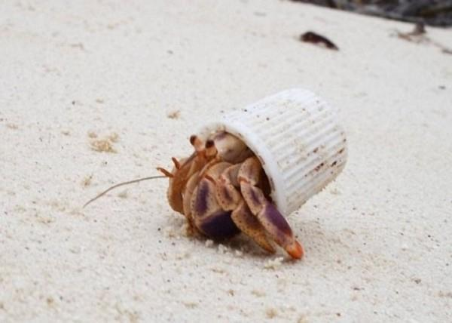
牙膏蓋

Slide 27
SHAN SHANG
山 上 晨 間 新 聞
謝謝收看

Slide 28
影片

Slide 29
